Slide 1

Pályaválasztási támogatások a Pécsi Tudományegyetemen

Slide 2
Célok
Hiteles felsőoktatási információk, valamint szakszerű pályaorientációs konzultáció biztosításával támogassuk a felvételi előtt állók pályadöntését.
Döntéstámogatók tájékoztatása és segítése.
Egyetemi szintű együttműködés, támogató kapcsolódás.
PTE.HU/FELVETELI

Slide 3

Mi okoz nehézséget a pályaválasztás segítésében?
https://www.menti.com/al7vpy56oq6r
7883 8195

Slide 4
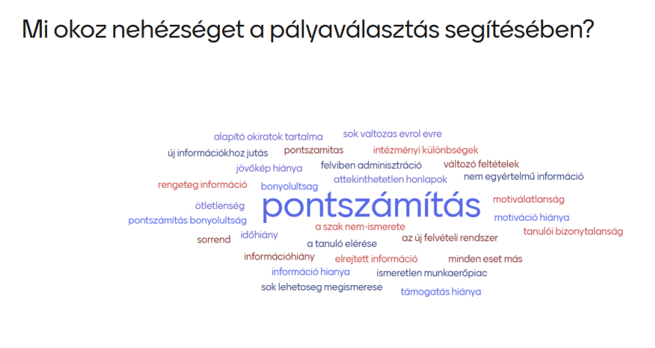

Slide 5

PTE.HU/FELVETELI
Notes:
https://pte.hu/hu/felveteli/palyavalasztas/kozepiskolasoknak
https://pte.hu/hu/felveteli/palyavalasztas/palyaorientacios-programcsomag
https://pte.hu/hu/felveteli/palyavalasztas/irany-pte-kulturfeszt
https://pte.hu/hu/felveteli/palyavalasztas/lehetosegek-kozepsikolasoknak

Slide 6

PTE.HU/FELVETELI
Notes:
https://pte.hu/hu/felveteli/palyavalasztas/online-fogadoora
https://pte.hu/hu/felveteli/palyavalasztas/osztalykirandulas
https://pte.hu/hu/felveteli/palyavalasztas/nemzetkozi-lehetosegek
https://pte.hu/hu/felveteli/felveteli-informaciok/kari-kiadvanyok

Slide 7
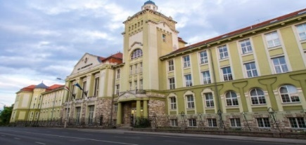
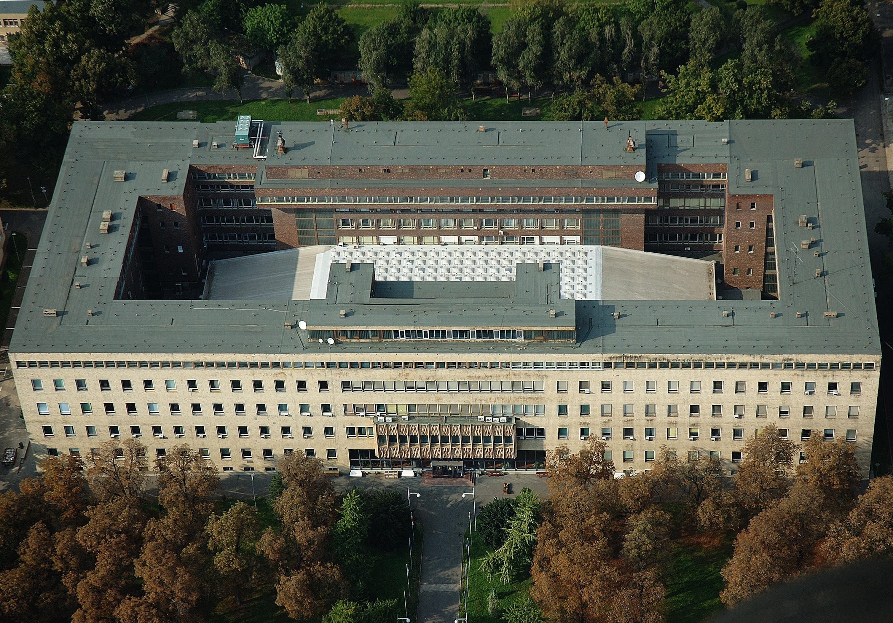
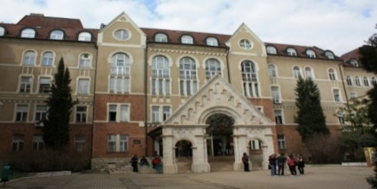
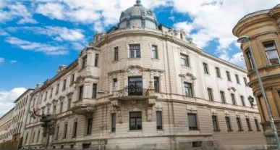
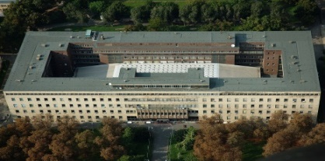
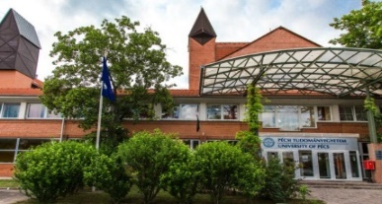
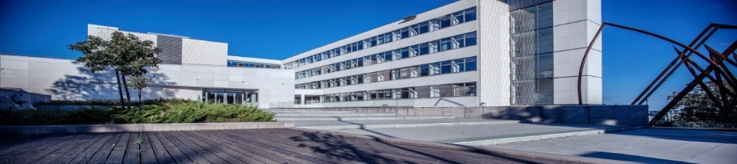


Egy egyetem – 10 kar
ÁJK
ÁOK
BTK
ETK
GYTK
KPVK
KTK
MIK
MK
TTK
PTE.HU/FELVETELI

Slide 8
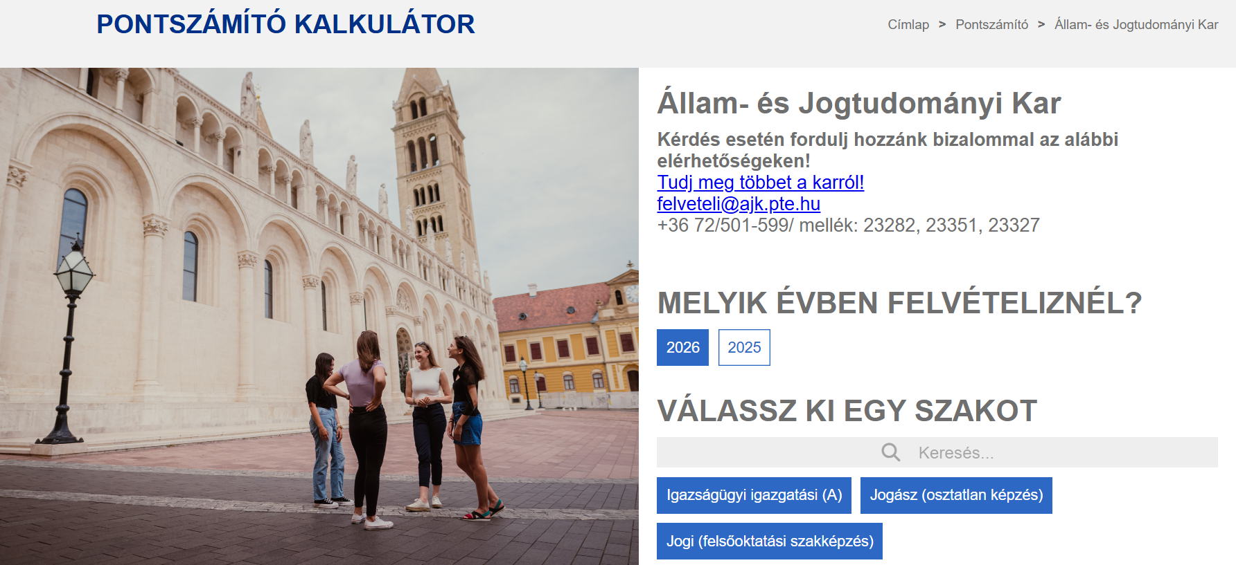
Pontszámítás
PTE.HU/FELVETELI
Notes:
https://uniscore.affinityworks.hu/pecsi-tudomanyegyetem

Slide 9
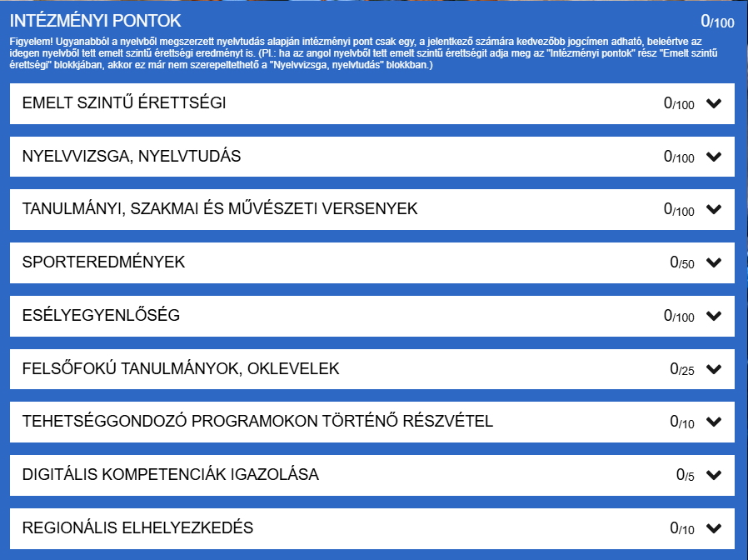
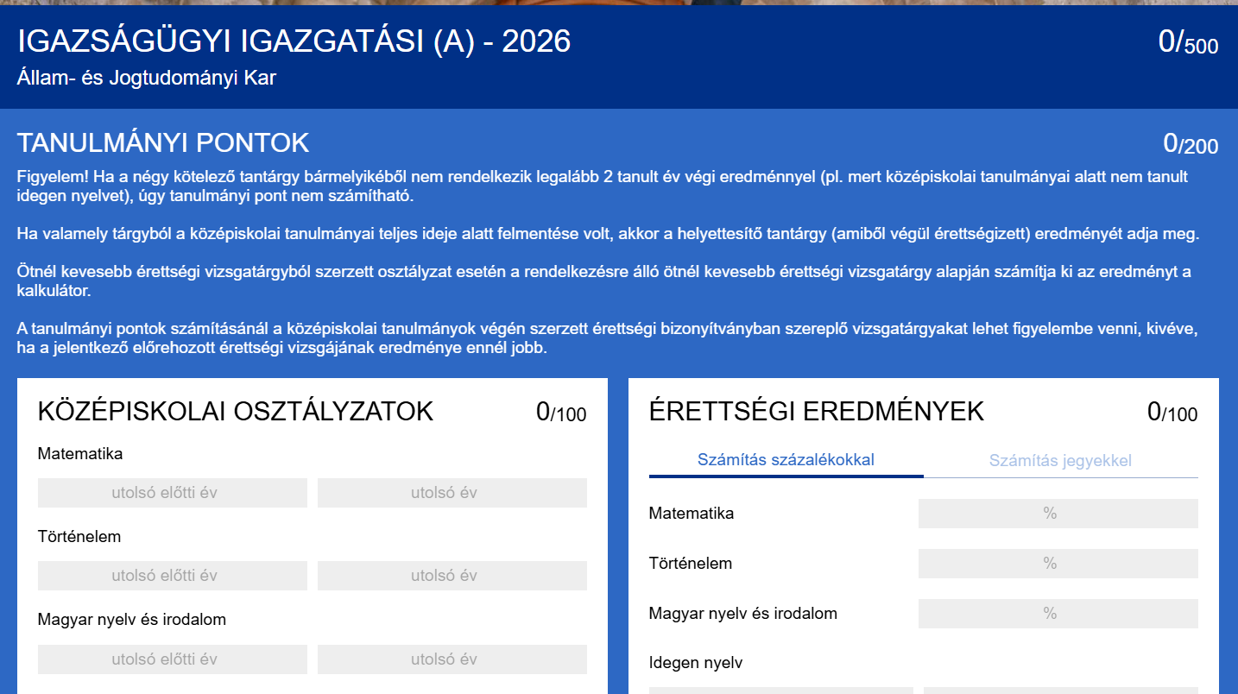
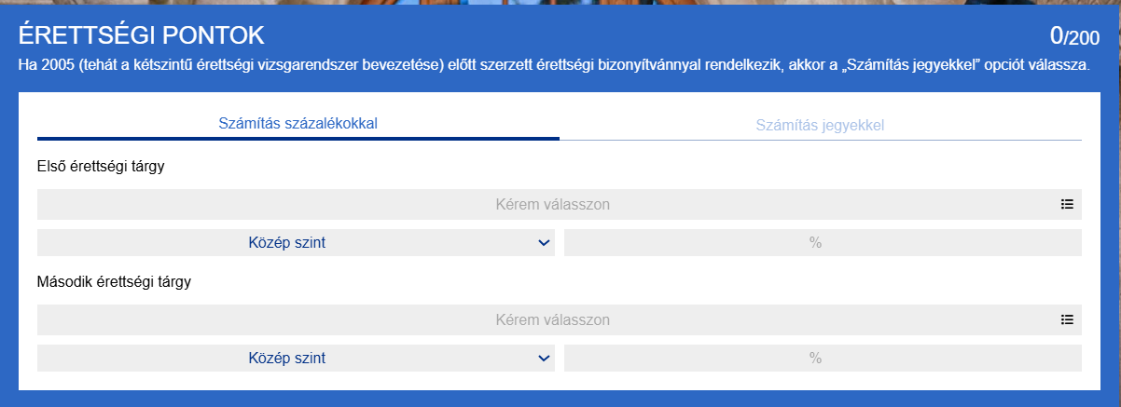
Pontszámítás
PTE.HU/FELVETELI
Notes:
https://uniscore.affinityworks.hu/pecsi-tudomanyegyetem

Slide 10

Pályaorientációs programcsomag
Számos választási lehetőség, szabadon kombinálható programok
Online – offline programok
Folyamat:
felkérés – felmérés – szervezés – megvalósítás
PTE.HU/FELVETELI

Slide 11
Pályaorientációs programcsomag
A programcsomag ingyenes
Előzetes jelentkezés szükséges - legalább 1 hónappal a tervezett dátum előtt
Az iskola igényeire szabva, általuk választott időpontban
1. Általános pályaorientációs programok: önismeret fejlesztés, felsőoktatási információk átadása, pályadöntés támogatása egyéni és csoportos formákban
2. Tudományterületekhez kapcsolódó orientációs programok (a PTE minden karához kapcsolódó, interaktív programok és előadások)
PTE.HU/FELVETELI

Slide 12
Pályaorientációs programcsomag
Pályaorientációs napba szervezett komplex csomagként, egyéb iskolai rendezvényhez kapcsolódóan, egy-egy osztály, diákcsoport számára alkalomszerűen, osztályfőnöki órára, szülői értekezletre
Elsődleges ajánlásaink:
9-10. Évfolyam - általános programok, stand
11-12. Évfolyam - szakterületspecifikus programok, stand
PTE.HU/FELVETELI

Slide 13

Osztálykirándulás
Pályaorientációs programok közvetlenül a PTE karain, egyetemi környezetben
Campus séták
Pécsi ajánlatok és kedvezményes lehetőségek – szállás, ebédmenü, programok
PTE.HU/FELVETELI

Slide 14
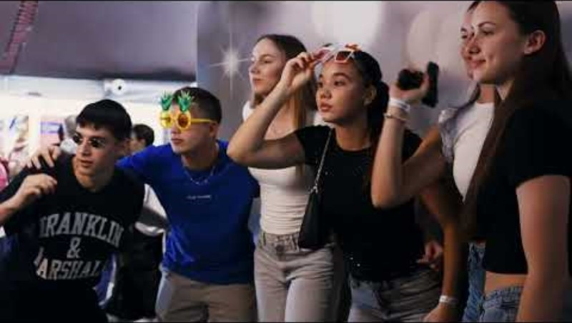
Beiskolázási rendezvények
ŐSZI FÉLÉV
7. Irány a PTE! Kultúrfeszt (várhatóan 2026. október 16.)
Educatio Nemzetközi Oktatási Szakkiállítás (2026. január 8-10. Budapest, Hungexpo)
Nyílt napok (novembertől februárig)
Online fogadóóra (2026. január 30.)
TAVASZI FÉLÉV
Pont Ott Parti (várhatóan 2026. július 22.)
Nyári fesztiválok
Kari táborok

Slide 15




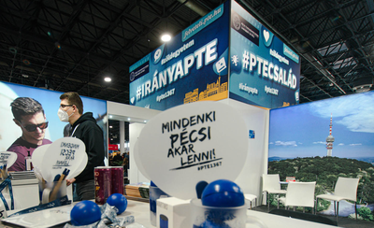
Pályaorientáció középiskolásoknak
Önismereti tesztek
Munkafüzet
Tanácsadás
Online fogadóórák
Hasznos weboldalak

Slide 16
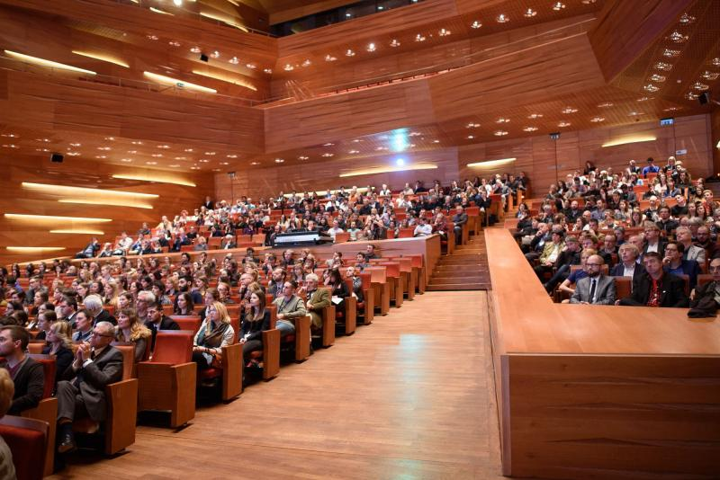
Rektori Ösztöndíj
2025-ben is meghirdették a felvételizők legjobbjai számára a Rektori Ösztöndíjat!
Maximum 250 fő nyerheti el az ösztöndíjat, melynek összege minimum 150.000 forint/félév 4 féléven keresztül a pályázati kiírásban közöltek szerint.
PTE.HU/FELVETELI

Slide 17
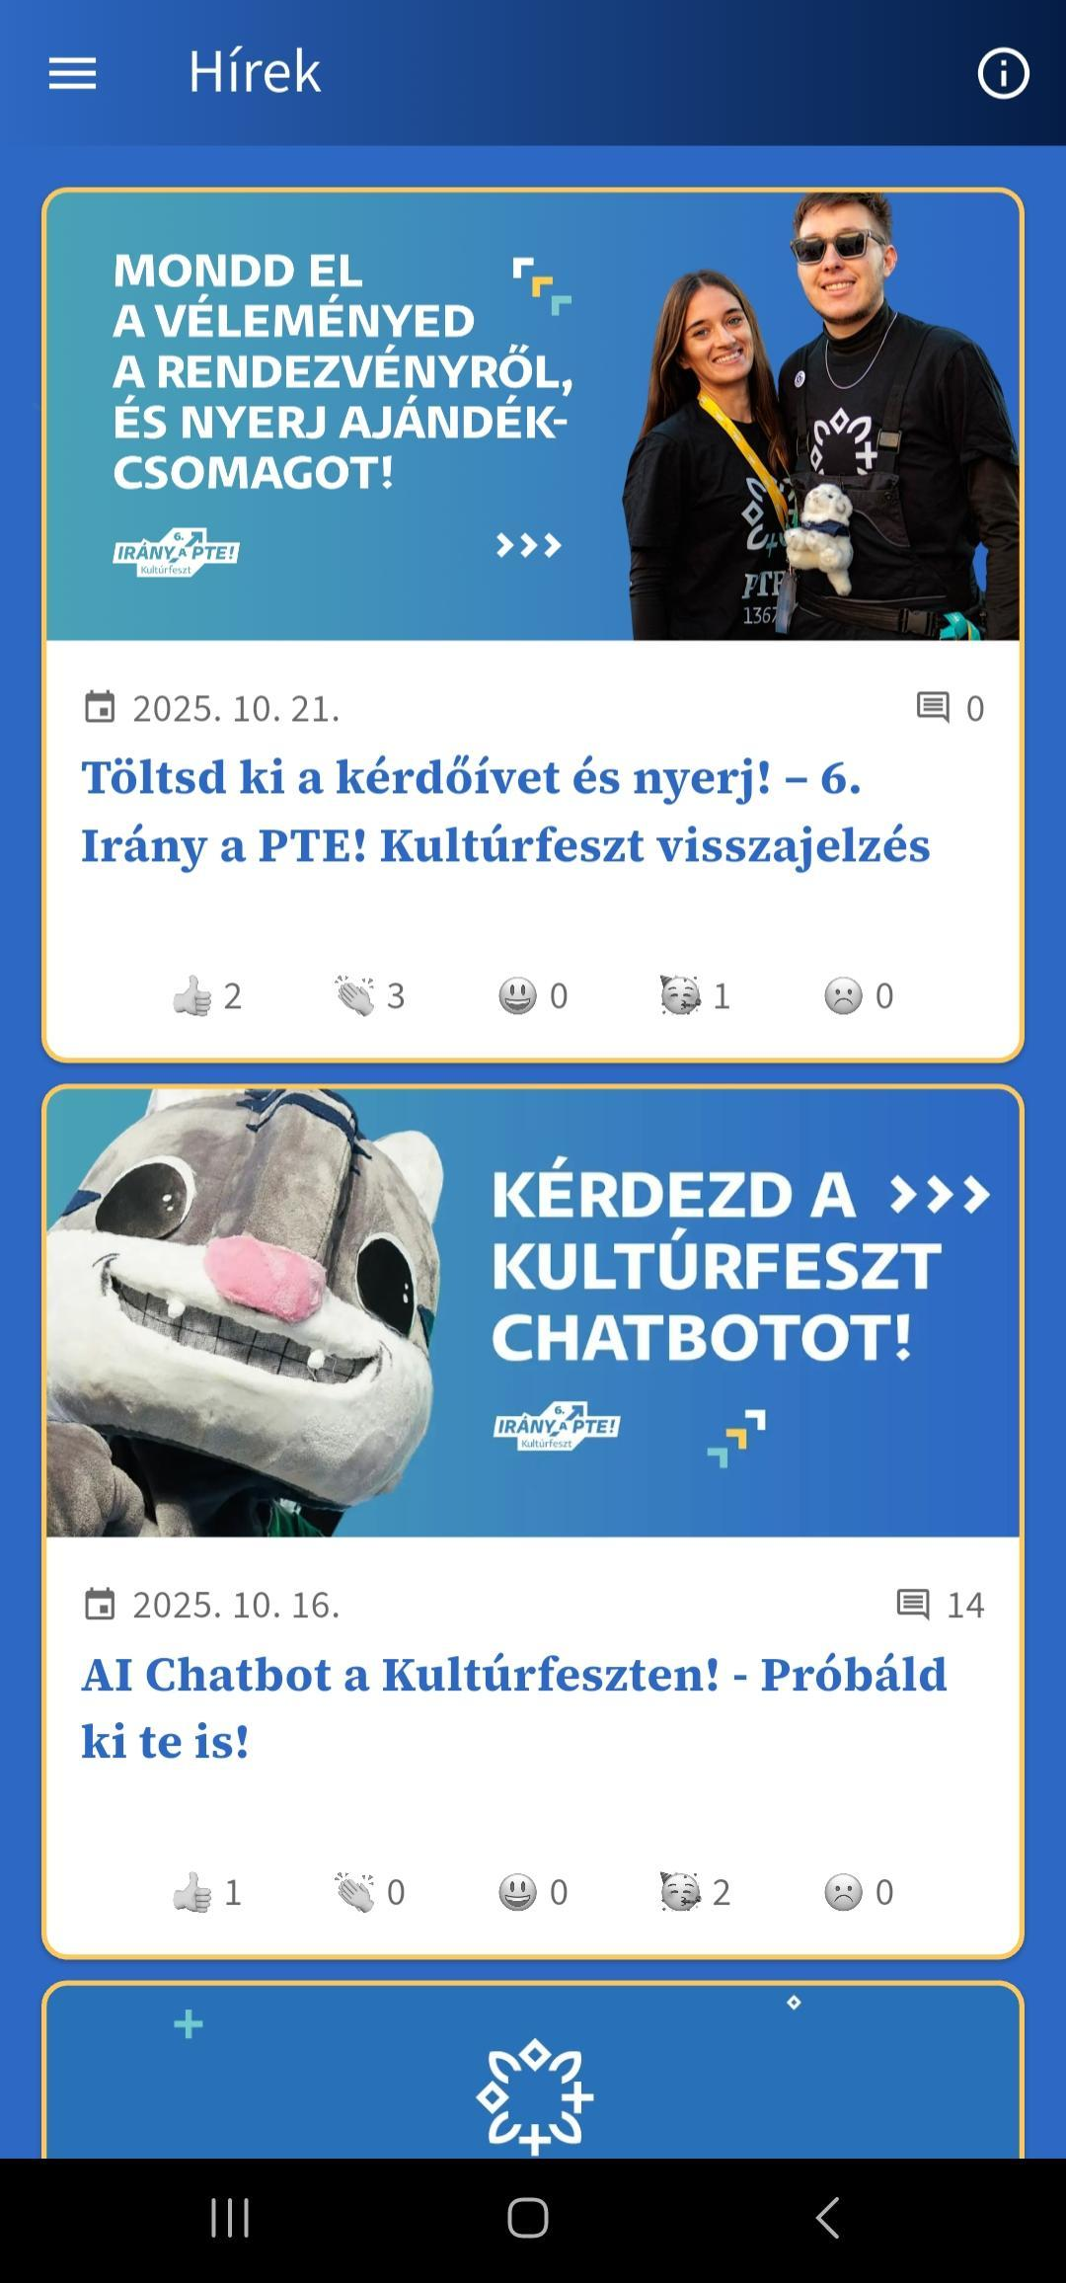
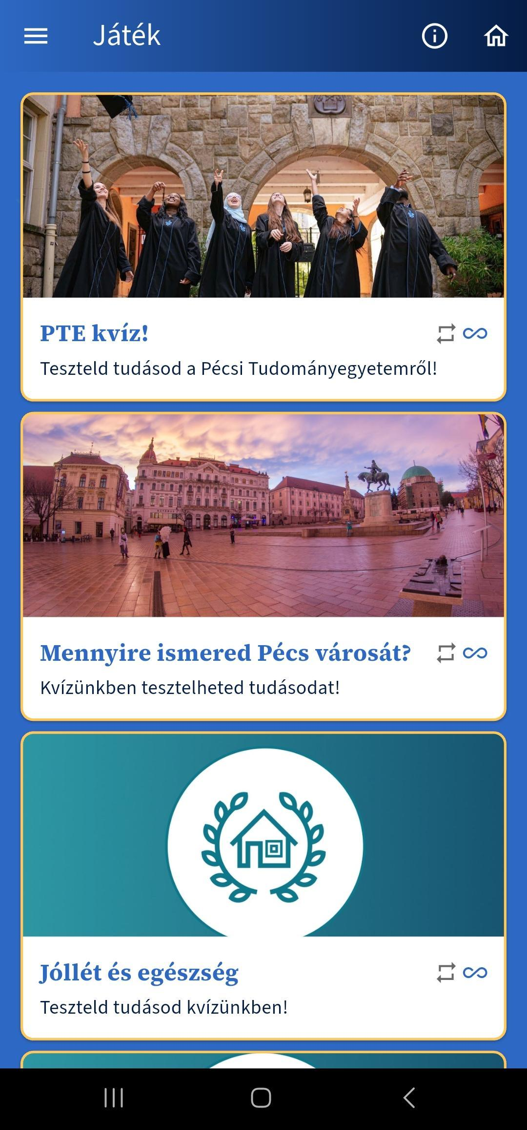
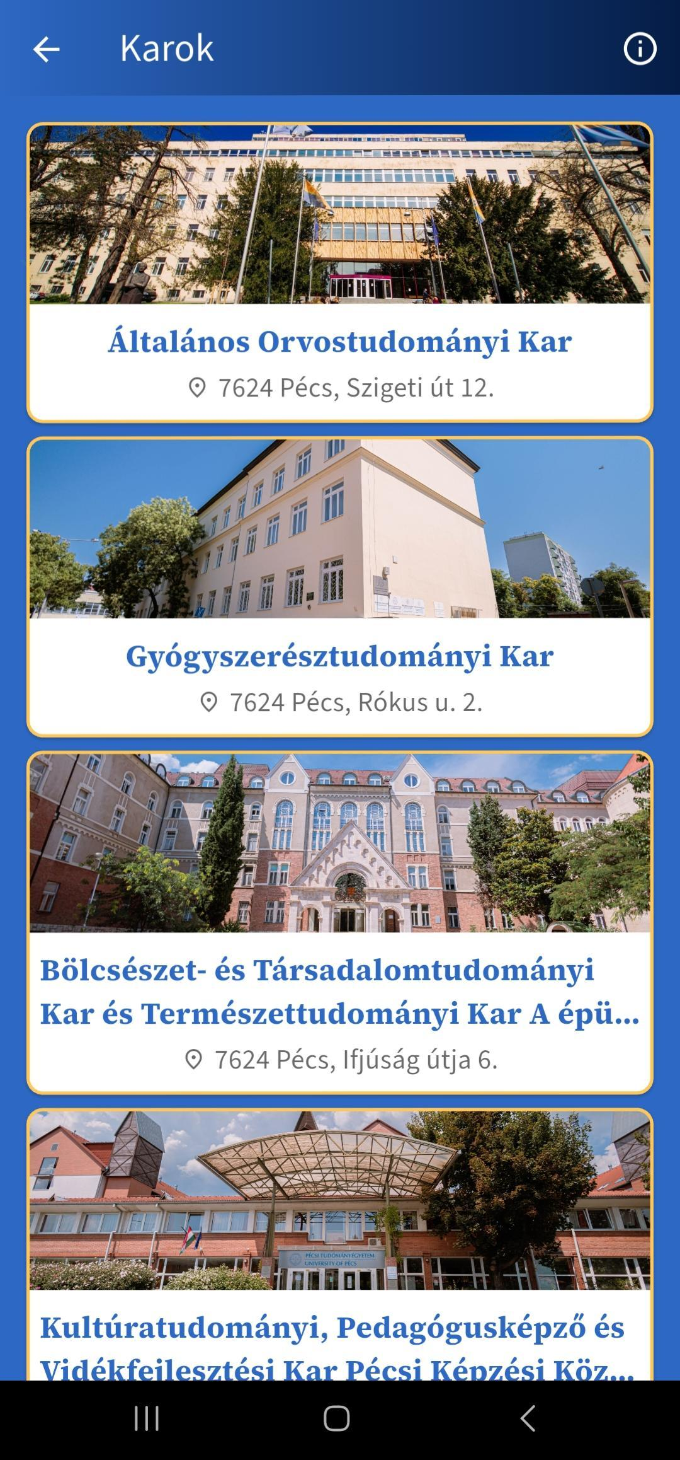
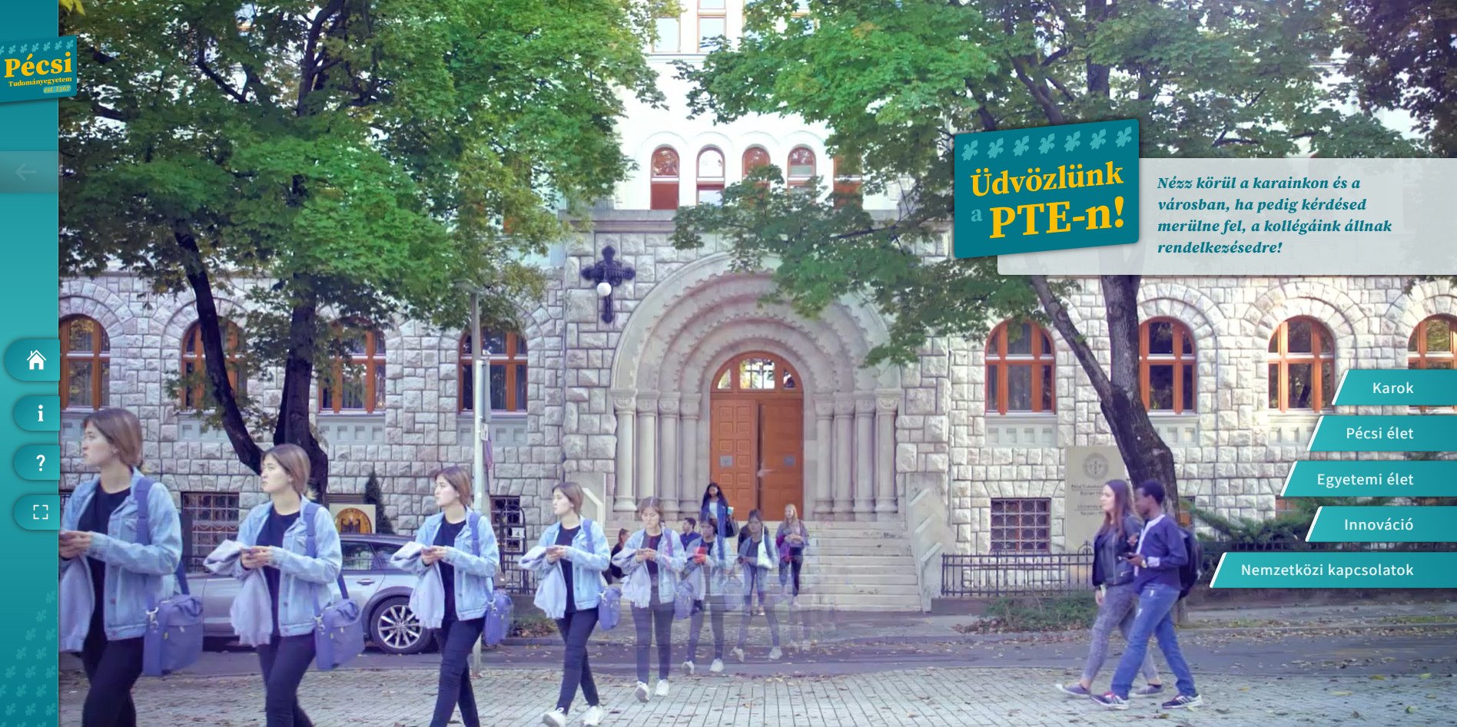
Információk
Irány a PTE! App
360° view
PTE.HU/FELVETELI
Notes:
https://pte.hu/hu/felveteli/irany-pte-app
https://pte.hu/hu/felveteli/virtualis-tura

Slide 18
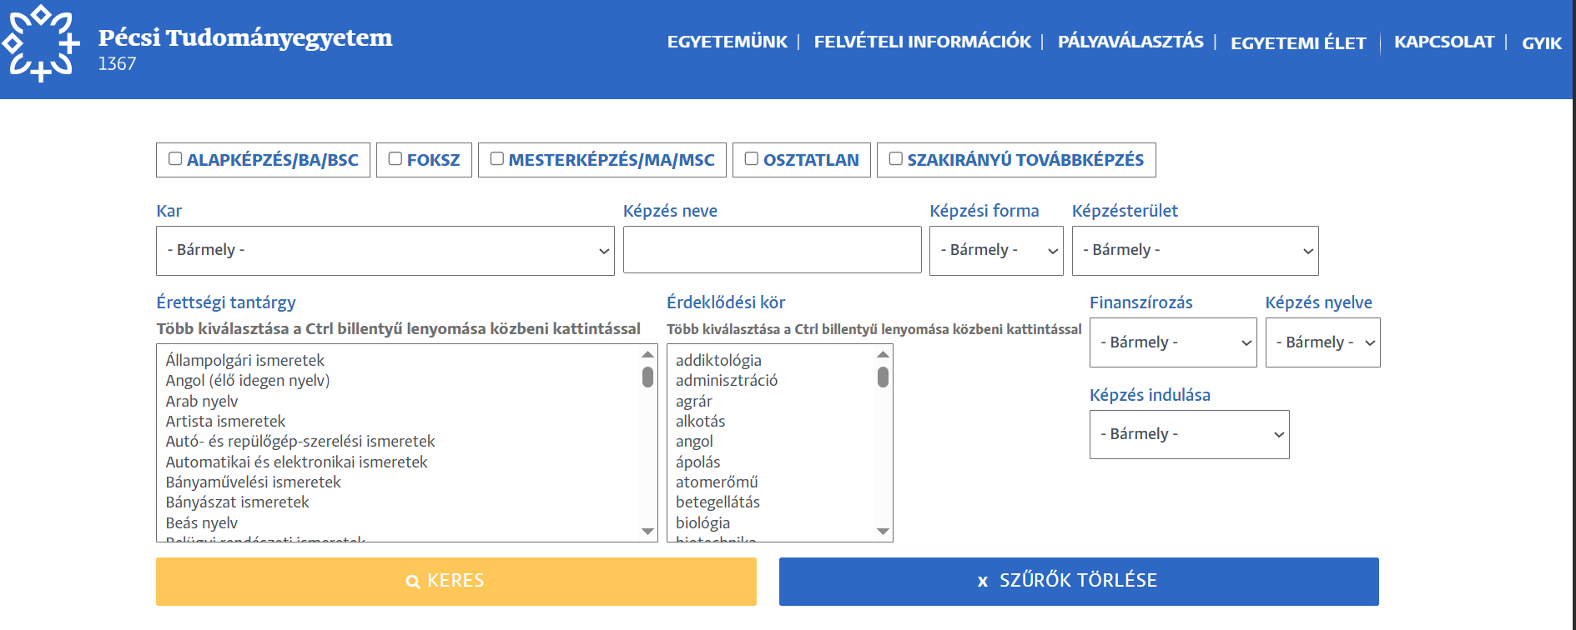
Információk - képzéskereső
PTE.HU/FELVETELI
Notes:
https://pte.hu/hu/felveteli/kepzes

Slide 19
Egyetem-magyar szótár
Szeminárium
TO
UV
Kredit
Katalógus
Kollokvium
EHÖK
ZH
Neptun
Szoctám
HÖK/HÖT
PTE.HU/FELVETELI

Slide 20

Kapcsolat
Kapcsolat
Hazai Beiskolázási Marketing Iroda
szalai.greta@pte.hu
06 30/370-4776
06 72/501-500/28085 turi.dorottya@pte.hu
06 30/127-4651 06 72/501-500/28085
PTE.HU/FELVETELI

Slide 21

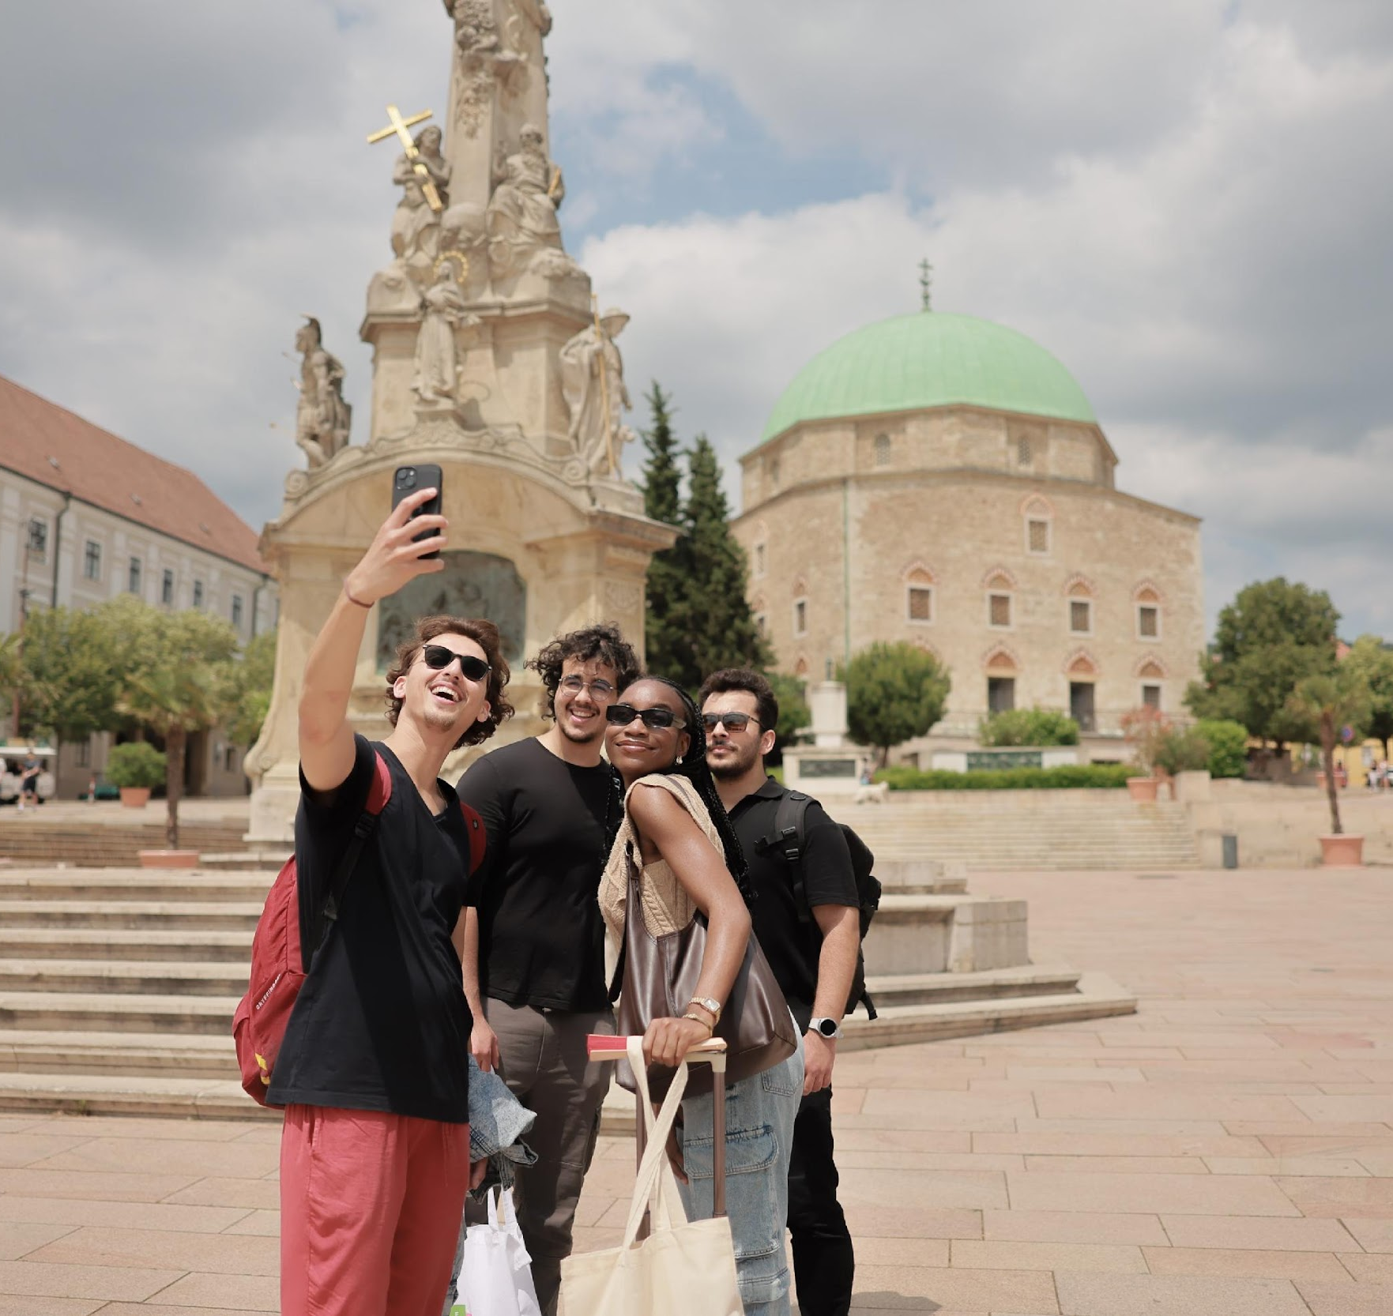
Köszönjük a figyelmet!

Slide 22


